Slide 1
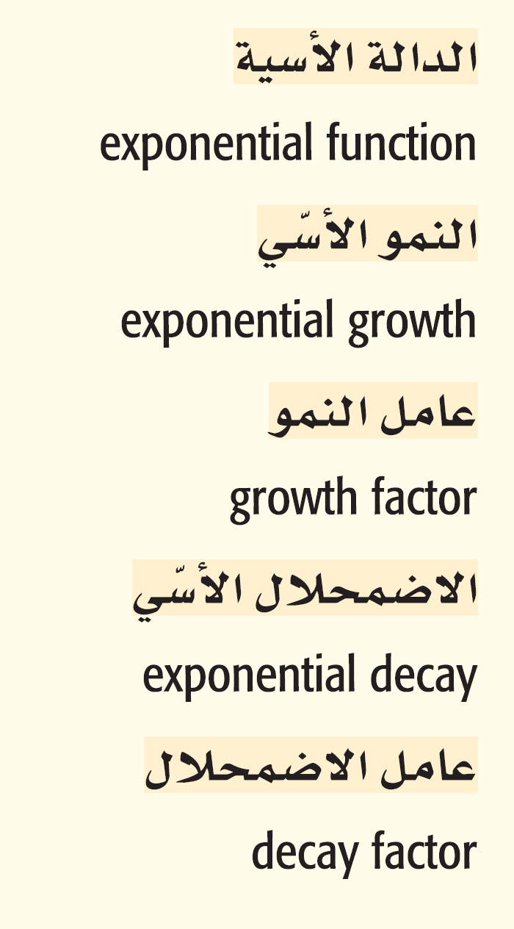
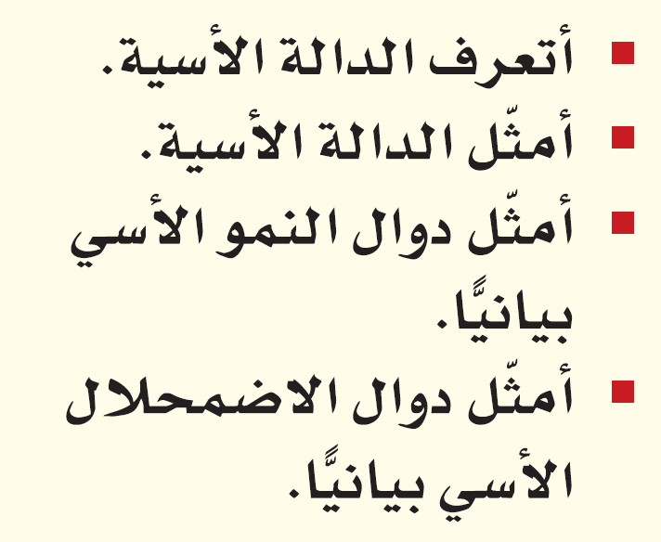
المفردات
الآن
فيما سبق

Slide 2
لمــــــــــــــــــــــــــــــــاذا

Slide 4
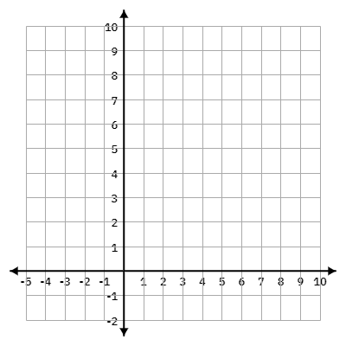
تحقق من فهمك
y | $$7^{x}$$ | x
المجال
المدى
المقطع y

Slide 5
تدرب
المجال
المدى
المقطع y
y | $$2^{x}$$ | x

Slide 6
تحقق من فهمك
المجال
المدى
المقطع y
y | ${\left(\frac{1}{2}\right)}^{x}$ | x

Slide 7
تدرب
المجال
المدى
المقطع y
y | ${\left(\frac{1}{6}\right)}^{x}$ | x

Slide 10
تحقق من فهمك

Slide 11
تدرب

Slide 14
تحقق من فهمك

Slide 15
تدرب

Slide 17
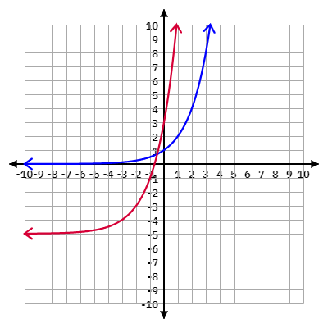
تحقق من فهمك
المجال
المدى

Slide 18
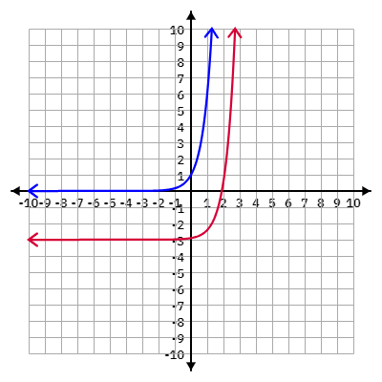
تحقق من فهمك
المجال
المدى

Slide 19
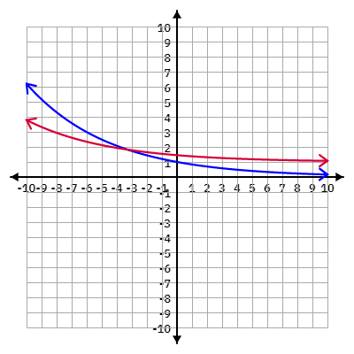
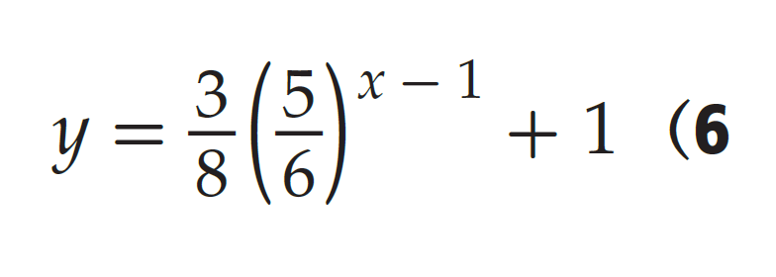
تحقق من فهمك
المجال
المدى

Slide 20
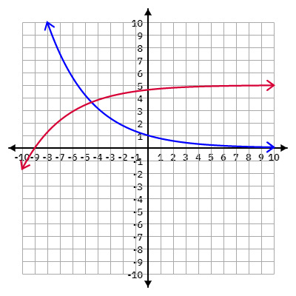
تدرب
المجال
المدى

Slide 21
تحصيلي

